Slide 1
网络聊天室
李佳灏

Slide 2
01
项目简介
本项目是Linux操作系统下的聊天室，采用了主从式架构 (Client–server model)，可以实现用户的注册登陆，以及登陆后的一些通信功能。由于最初自己设计的问题导致用户体验不是非常的好。

Slide 3
01
客户端流程图
主函数
连接服务器
主菜单
注册
登陆
注销
好友列表
群列表
添加好友
删除好友
好友通知
聊天
文件传送
创建群
群管理
群请求
群聊

Slide 4
00
实用性
设计思路：Linux C编程实战
稳定性
安全性
解决问题方法：小组讨论，请教学长学姐，网上查阅资料
设计原则
可扩充性
经济性
可操作性

Slide 5
01
应用环境
01
CPU:P4 1.8GHz以上
02
内存：256MB以上硬盘：500MB以上
03
显示器分辨率：1024*768以上
04
操作系统：各种版本的Linux

Slide 6

02
特点
01
发送离线文件：客户端将文件上传至服务器，在起初用户注册时，便会为每个用户在服务器创建文件夹。然后接收的用户可以通过在数据库中存储的信息从而从服务器下载文件。下载后服务器会删除该文件
02
客户端多线程刷新列表：这个主要时由于自己起初架构的原因不得已选择的方式，另外自己作死分了群列表和好友列表。导致一些提醒上面的功能不是非常的完善。

Slide 7
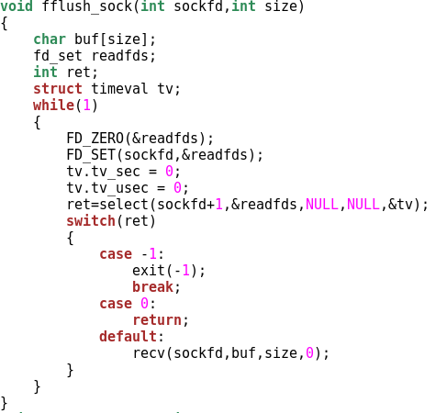
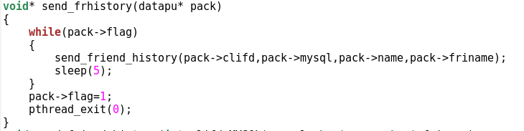
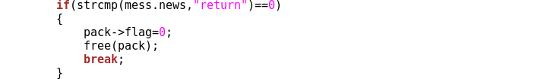
03
一些骚操作
实现文件描述符的刷新
手动锁的实现

Slide 8
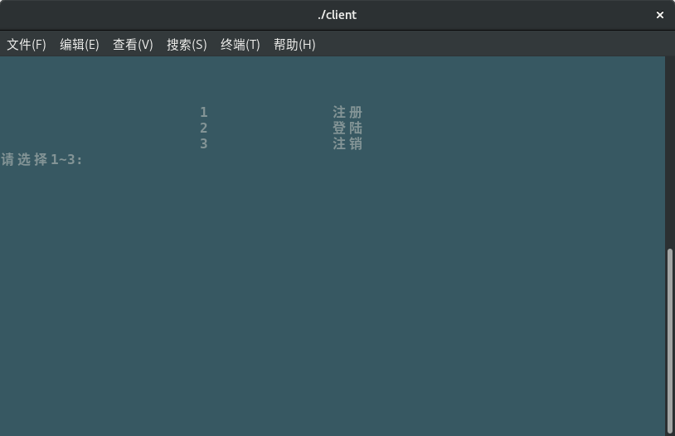
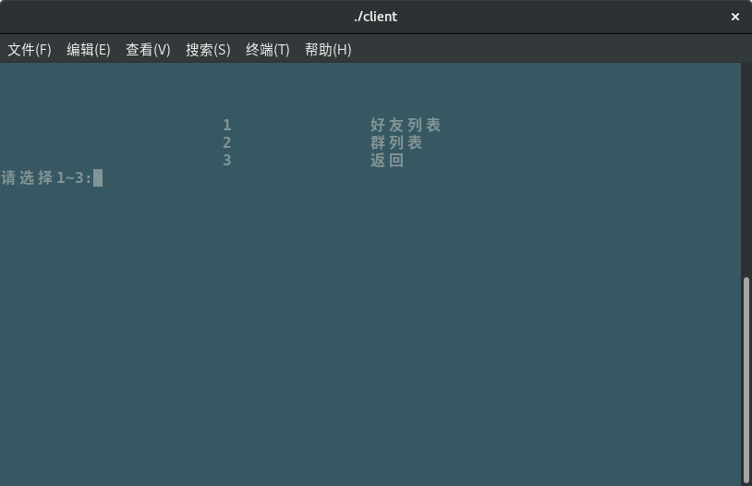
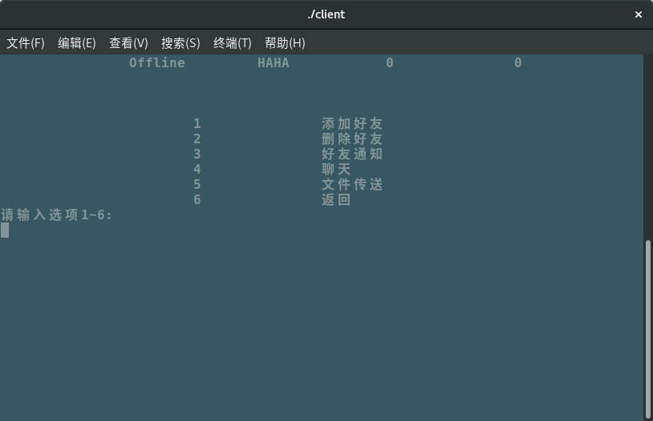
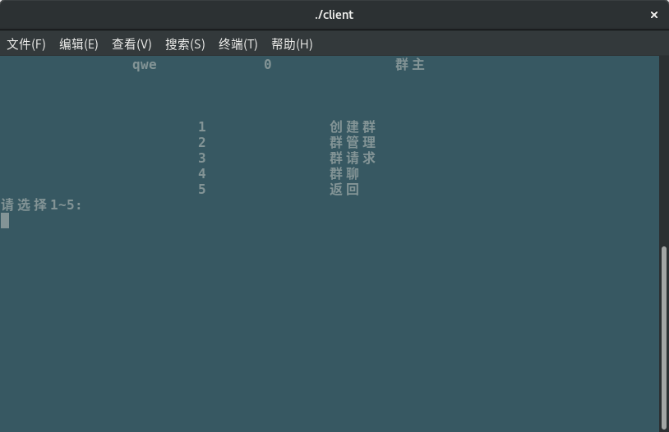
01
测试运行图片

Slide 9
谢谢观看
Thanks For Watching

